Slide 1
Twitter a Learning Tool in
Classroom?
Journal of Universal Computer Science, vol. 19, no. 5 (2013), 672-691
submitted: 30/1/12, accepted: 12/10/12, appeared: 1/3/13 © J.UCS

Slide 2
Amandeep Dhir
(Department of Computer Science and Engineering, Aalto University, Finland
amandeep.dhir@aalto.fi)
Khalid Buragga
(Department of Information Systems, CCSIT, King Faisal University
Al-Hofuf, Saudi Arabia kburagga@kfu.edu.sa)
Abeer A. Boreqqah
(Dept. of Curriculum and Teaching methods, College of Education, King Faisal University
Al-Hofuf, Saudi Arabia aboregeh@kfu.edu.sa)

Slide 3
Twitter-ийг танхимын сургалтын нэгэн хэрэгсэл болгох нь?
МБУС МЗТ Б.Норжинбуу
Ж.Дашдэмбэрэл

Slide 4
Бүтэц
Танилцуулга
Судалгааны арга зүй
Microblog-ийн эриний эхлэл
Сургалт удирдах системийг Twitter-тэй харьцуулахад
Twitter ашигласан сургалт ба багшийн давуу тал
Twitter –ийн боловсролын орчин дахь дутагдалтай тал нь
Дүгнэлт, ирээдүйн чиг хандлага

Slide 5
Хураангуй
Twitter нь бидний нилээд сайн мэдэх Web 2.0 микроблогын алдартай нийгмийн сүлжээний сайт. Энэ нь зөвхөн тухайн хугацаанд харилцаа холбоо үүсгэх, нийгмийг холбох, шууд эргэх холбоог Вэб, ухаалаг гар утас, таблет компьютер гэх мэтээр дамжуулдан хийдэг.
Twitter ашиглаж байгаа хүмүүсийн дунд багш, оюутан, мэргэжлийн судлаачид өсөн нэмэгдэж байна.

Slide 6
Түлхүүр үг
Анги, Танхим, Боловсролын, Технологи, Зааварчилгаа, Сургалт, Сургалт Удирдах Систем, Pedagogy-арга Зүй, Twitter

Slide 7
1. Танилцуулга
Боловсролын салбар дахь Twitter ашиглалтын сүүлийн үеийн статистикаар Twitter нь аль хэдийн танхимын сургалтад өөрийн байр сууриа олсон нь тогтоогдсон.
Статистикаас харахад 1400 багш нарын 56% нь суралцах арга хэрэгсэлээ Twitter гэж үзэж байгааг харуулж байна. 1920 багшаас, тэдний /оролцогчдын/ ихэнх хувь нь танхимын зааварчлагад Twitter ашигладаг. [Моран, 11].

Slide 8
Үүнтэй холбоотойгоор, Mc Hugh, багш нарын 80% нь нийгмийн сүлжээний зарим хэлбэрийг зааварчлагад ашиглаж болохыг тодорхойлсон. [Моран, 11]
Өмнөх судалгаанаас харахад жишээлбэл 2008-2009 онд боловсролын зорилгоор ашиглах Twitter-ийн хэрэглээ эрс өссөн байна. Жишээ нь, 2008 онд оюутнуудын ойролцоогоор 8% нь танхимын орчинд Twitter ашиглаж, багш нарын 30.7% нь Twitter –г хамтын ажиллагаа, харилцааны зорилгоор ашиглаж, харин 9.7% нь суралцах арга хэрэгсэл болгон ашиглана гэж үзэж байсан. [Twitter in Higher Education, 09]

Slide 9
Энэ судалгаанаас харахад Twitter нь доорх 3 шалтгаанааар сонгогдсон.
Twitter нь 500 гаруй сая бүртгэлтэй хэрэглэгчтэйгээрээ маш их алдартай [Twitter статистик, 12];
Боловсролын орчинд Twitter-тэй уялдаа холбоотой арвин судалгаа байдаг. Жишээ нь: [Grosseck, 08 , Junco, 11; Junco 12] III)
Twitter нь сургалтын хэд хэдэн шинжтэй, тухайлбал: хүртээмжтэй: Вэб, гар утас, мөн и-мэйл гэх мэт тухайн цаг үед харилцаа холбооны зориулалтаар, мөн шууд санал, тайлан гаргах гэх мэт бэлэн, уян хатан, хялбар ашиглах боломжуудтай юм. [Дээд боловсролд Twitter, 09].

Slide 10
Энэ өгүүлэл нь боловсролын салбарт ашиглагдаж байгаа баримт бичигт, Twitter-ийн судалгаанд системтэйгээр эмпирик болон онолын судалгаа, задлан шинжилгээ хийж үр дүнг мэдээлсэн.
Тиймээс өнөөдрийн судалгаа нь боловсролын салбар дахь сургалтын, болон сурган хүмүүжүүлэх төрөл бүрийн ажилд Twitter ашиглахад дутагдалтай болон давуу талуудыг тодорхойлсон. Нэмж хэлэхэд, энэ судалгаа нь ирээдүйд сургалтын янз бүрийн чиглэлээр Twitter ашиглах хүсэл сонирхолтой байгаа судлаачид дадлагажигч нарт судалгааны чиглэлийг тодорхойлж өгсөн.

Slide 11
2. Судалгааны арга зүй
Энэ судалгааны арга зүй нь судалгааны асуултууд, эрдэм шинжилгээний өгүүлэлд анализ хийх, цуглуулах зэргээс бүрдсэн.
1-р диаграм нь судалгааны арга зүйн бүрэн дүр зургийг харуулж, энэ өгүүллийн дараагийн хэсгүүдэд тайлбарласан болно.

Slide 12
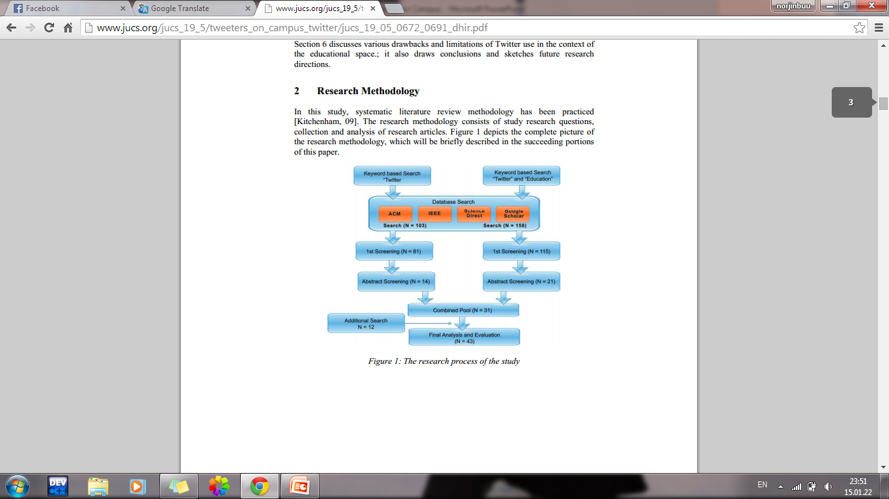

Slide 13
Судалгааны асуулт
Энэ судалгаанд дараах үндсэн судалгааны асуултууд тулгардаг:
а) Боловсролын салбар дахь Twitter ашиглахад тухайн үеийн судалгааны явц ямар байна вэ?
б) Боловсролын салбарт Twitter ашиглан ялгаатай заах арга зүй ашиглахын давуу тал болон сул тал нь юу вэ?
в) Энэ сэдвийг сонирхогч хамтран судлаагчид нь ба туршигч /дадлагажигч/ нарын цаашдын чиглэл юу вэ?

Slide 14
2.2 Мэдээлэл цуглуулах
Холбогдох мэдээлэл цуглуулах зорилгоор, www.nelliportaali.fi нэртэй онлайн үйлчилгээг ашигласан. Энэ онлайн үйлчилгээ нь судалгааны олон мэдээллийн сан (өөрөөр хэлбэл шинжлэх ухааны Шууд, Google Scholar, IEEE болон МУЗ нь дижитал номын сангуудыг) -гаас түлхүүр үгээр хайлт хийх үйл явцыг зохион байгуулдаг.

Slide 15
Холбогдох мэдээллийг цуглуулах үйл явц нь хоёр өөр өөр түлхүүр үг ашиглан хайлт хийнэ. Тухайлбал, "Twitter" болон "Twitter ба боловсрол".
Аль ч түлхүүр үгүүд нь хослол хайх боломжийг nelliportal.fiservice түлхүүр үг өгөхгүй байгаа учраас тус тусад нь энэхүү онлайн үйлчилгээг ашиглан хайлт байна.
Хоёр дахь Түлхүүр үгийн хайлт "Twitter БА боловсрол" 158 холбогдох өгүүлэл буцааж байхад анхны Түлхүүр үгийн хайлт "Twitter" нийт103 өгүүлэл буцаав.

Slide 16
3. Микроблогын эриний эхлэл
Мини блогийн тухай ойлголт нь тийм ч их хуучин биш, 2005 оноос анхны микроблогууд олны анхаарлын төвд орж ирсэн . Хожим 2007 он гэхэд "Микроблог" нь аажмаар интернэт хэрэглэгчдийн дунд түгээмэл болсон.[Ebner 10] Зарим түгээмэл /алдартай / микроблог-ууд нь Twitter, Plurk, Pownce болон Jaiku зэрэг юм. [Ebner 10].

Slide 17
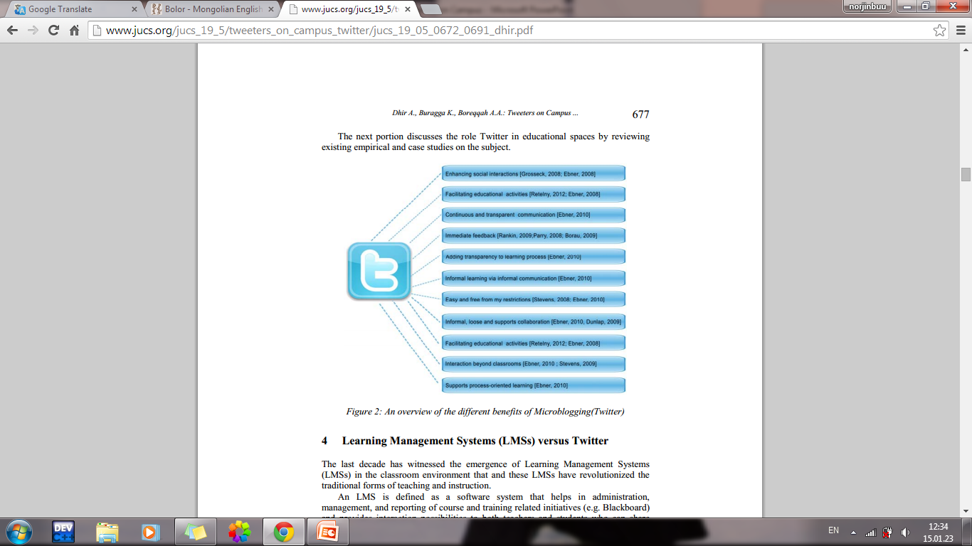
Зураг 2: Micro blogging төрөл бүрийн давуу талуудын тойм (Twitter)
Нийгмийн харилцааг сайжруулах
Боловсролын үйл ажиллагааг дэмжих
Тасралтгүй, ил тод
Эргэх холбоотой
Сургалтын үйл ажиллагааг илүү ил тод байлгах
Албан бус сургалт ба албан бус харилцаа
Хялбар ба чөлөөтэй миний хязгаарлалуудаас
Албан бус, чөлөөтэй, хамтын ажиллагаа дэмждэг
.......

Slide 18
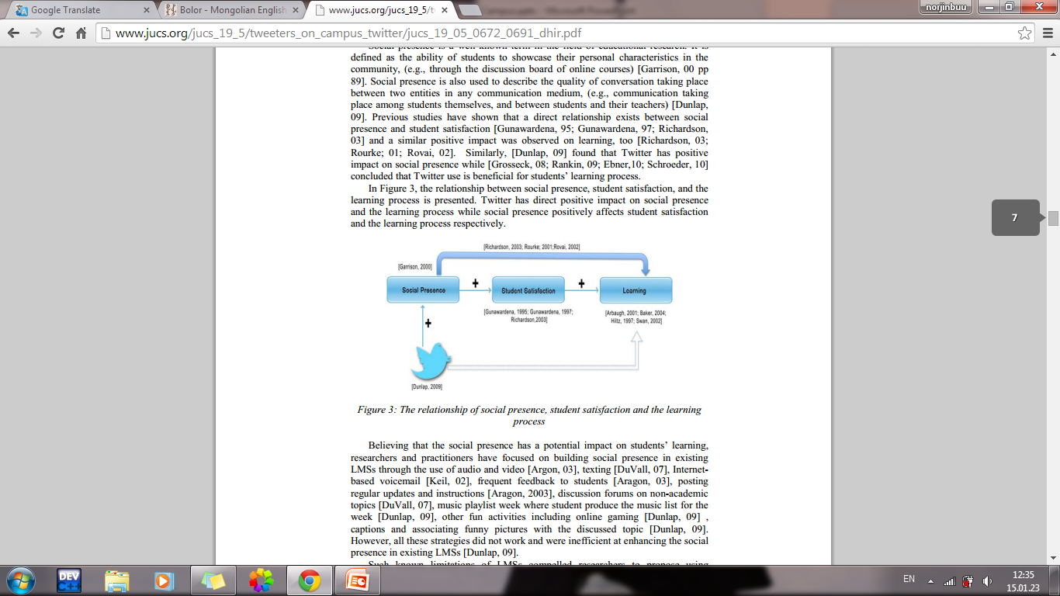
Сургалт
Нийгмийн оролцоо
оюутны сэтгэл
ханамж

Slide 19
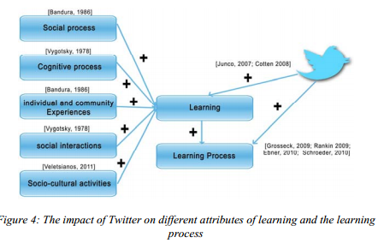
Twitter and the Learning Process
Нийгмийн үйл ажиллагаа
Танин мэдэхүйн үйл ажиллагаа
Хувийн ба олон нийтийн туршлагууд
Нийгмийн харилцан үйлчлэл
Нийгэм-соёлын үйл ажиллагаа

Slide 20
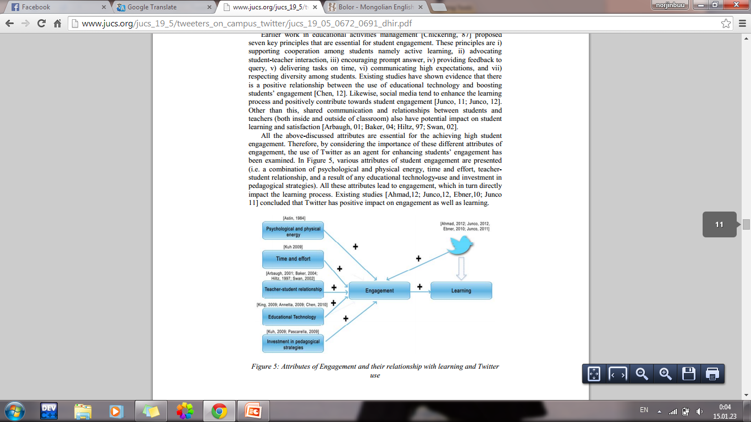
Twitter ба оюутны оролцоо

Slide 21
5. Twitter ашигласан сургалт ба багшийн давуу тал
Цаг тухайд нь оюутны асуудлыг шийдвэрлэх:
Оюутнууд товч бичиж сурах:
Унших, бичих ур чадварт үзүүлэх нөлөө:
Бондоос чөлөөлөх:
Албан болон албан бус сургалтыг дэмжих:
Нийгмийн оролцоог сайжруулах нь:
Нийгмийн болон мэргэжлийн хариуцлага:

Slide 22
8. Их нууцлал болон ая тухтай
9. Соёлын бүрэн эрх:
10. Өөриймсүүлж заах:
11. Хариуцлага:
12. Боловсролын материал түгээх:

Slide 23
6. Twitter –ийн боловсролын орчин дахь дутагдалтай тал нь
Донтолт ба анхаарал сарниулах:
Цаг алдах /хаягдах/:
Үзэл бодлоо илэрхийлэх эрх чөлөөний талаар бэрхшээл:
Нууцлалын холбоотой асуудлууд:
Зориулалтын бус хэрэгсэл:
Боловсролын хэрэгсэл болох хөнгөнөөр авч
Хэрэглэгчидийг нэгтгэсэн групп байхгүй

Slide 24
7. Дүгнэлт, ирээдүйн чиг хандлага
Энэ өгүүлэл нь боловсролын салбарт Twitter ашиглах хянах, өөрийн хэрэглэсэн үр дүнг танилцуулсан байна. Сонгон шалгаруулалт, өмнөх утга зохиол, янз бүрийн хүмүүжүүлэх, сургалтын үр ашиг, боловсролын салбарт Twitter ашиглах сул талуудыг системтэй хянах, судалгааны арга зүй практик шалгасан байна.
Энэ ажил нь боловсролд Twitter үүрэг, хэрэглээг авч болохыг тогтоосон байна. Гэсэн хэдий ч, эмпирик судалгааны аргаар хийсэн баримтад оюутны суралцах, эрдэм шинжилгээний үйл ажиллагааны талаар Twitter-ийн урт хугацааны эерэг нөлөө баталгаажуулах нь ховор байлаа.

Slide 25
Энэ системтэй шинжилгээн дээр үндэслэн, энэ сэдвээр цаашид судалгаа хийх боломж Зураг 6-д харагдаж байна
Энэ тогтолцоо нь Twitter албан бус сургалт, ангийн динамик, сурах, нийгмийн ур чадвар, нийгмийн харилцаа, хүсэл эрмэлзэл, эрдэм шинжилгээний болон сэтгэл зүйн хөгжилд эерэг нөлөө үзүүлдэг болохыг харуулж байна.
Энэ нь бүр оюутнууд гадаад хэл сурахад нь тусалдаг. Гэсэн хэдий ч, суралцах, эрдэм шинжилгээний үйл ажиллагаа, орон зай, боловсролын талаарх Twitter-ийн урт хугацааны үед үр нөлөө нь мэдэгдэхгүй байна.

Slide 26
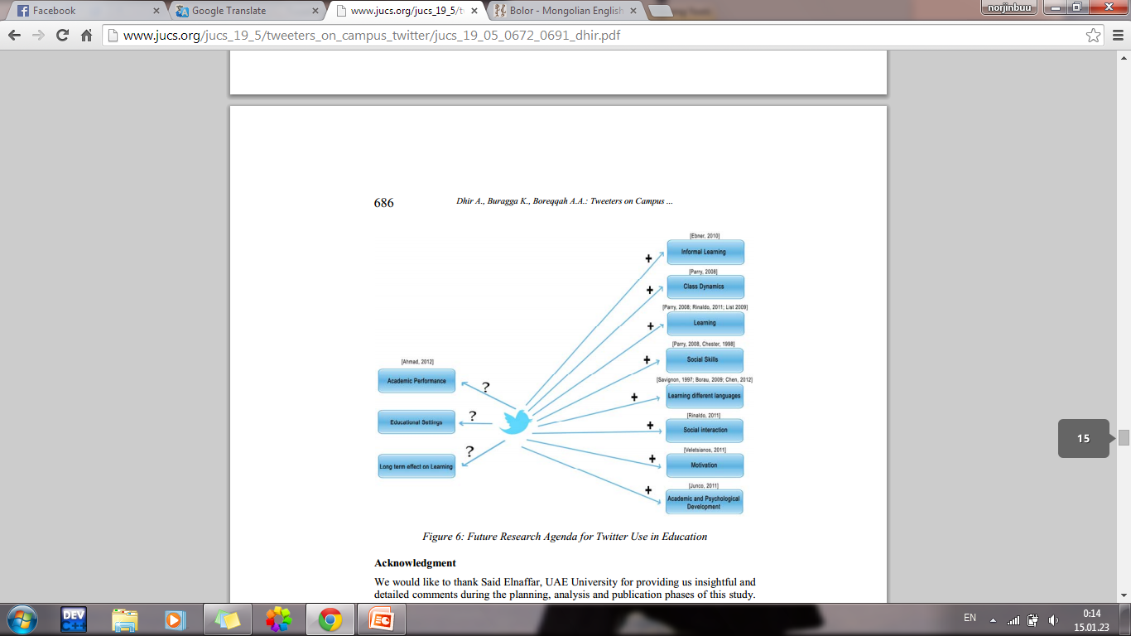

Slide 27
Эцэст нь хэлэхэд, судалгаагаар албан бус сургалтын бодит байдал, залуу оюутнууд динамик анги, нийгмийн чадваруудыг, өөр өөр хэл, нийгмийн харилцан үйлчлэл, сэдэл, мөн эрдэм шинжилгээний болон сэтгэл зүйн хөгжлийг сурахад Twitter дэвшилттэй байна гэдгийг тогтоожээ.
Гэсэн хэдий ч, Одоо ч зарим судлаачид twitter-ыг танхимын сургалтад урт хугацааны арга хэрэгсэл болгон ашиглах үр нөлөөг үнэлэх, туршилт хийх нь илүү их хэрэгтэй гэж үзэж байна. [Ahmad,12]

Slide 28
Талархал
Энэ судалгааны төлөвлөлт, дүн шинжилгээ хийх, хэвлэн нийтлэх үе шатанд бидэнд гүнзгий, нарийвчилсан тайлбар өгч тусласан Said Elnaffar, UAE-ын их сургуульд талархал илэрхийлье.

Slide 29
Ном зүй

